Slide 1
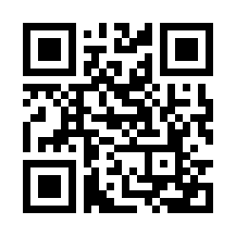
日本システム監査人協会
認定NPO法人
システム監査・管理ガイドライン公表団体
会長
松 枝 憲 司
公認システム監査人
公表ガイドライン
https://gl.systemkansa.org/
連絡先:
株式会社ビジネスソリューション
TEL: 03-5480-3201
kmatsueda@nifty.com
事務所: 〒103-0025
東京都中央区日本橋茅場町2丁目16番7号
本間ビル201号室
TEL:03-3666-6341 FAX:03-3666-6342
https://www.saaj.or.jp/

Slide 2
Certified Specified
Nonprofit Corporation
Systems Auditors Association of Japan
President
Kenji Matsueda
Certified Systems Auditor
Contact
kmatsueda@nifty.com
TEL: 03-5480-3201
SecretariatOffice:
Homma Bldg. 201, 2chome16-7,Kayaba-cho,
Nihonbashi,Chuo-ku,Tokyo Japan 103-0025
TEL:+81-3-3666-6341 FAX:+81-3-3666-6342
https://www.saaj.or.jp/

